Slide 1



セミナー資料
Strictly confidential
サステナブル＆インパクト投資
UBSアセット・マネジメント
2019年6月
トゥングナアゥ川、アイスランド
本資料は当社グループのESGへの取り組みのご説明のためのものであり、個別戦略の勧誘のためのものではありません。

Slide 2






UBSにおけるサステナブル投資への取り組み
✓ サステナブル投資への関心が高い欧州をリードする運用会社として、20年超に亘る取り組みの歴史
✓ 業界平均の2倍超の成長が見込まれる分野として、戦略的な優先事業の一つとして位置づけ
✓ 2016年に全資産チームを横断的にサポートするサステナブル専担部署を設置
サステナブル＆インパクト投資チームは、全資産クラスに亘ってポートフォリオ・マネジャー、リサーチ・アナリスト、インベストメント・スペシャリストと緊密に協業し、ESG評価の体系的な運用プロセスへの取り込みと、顧客ニーズに合致するサステナブル投資ソリューションの開発を手掛ける
UBSアセット・マネジメント
株式
債券
システマティック
& インデックス
マルチアセット
オルタナティブ
サステナブル＆インパクト投資チーム
18名のスペシャリストからなるサステナブル専任チーム
920名の運用
プロフェショナル
サステナブル運用残高
ESGフォーカス：1兆9000億円ESG統合型：22兆3200億円1
20年超に亘る
サステナブル投資
の歴史
出所：UBSアセット・マネジメント。2018年9月末現在。除外基準に基づくマンデートを除く。
GL 1

Slide 3















サステナブル＆インパクト投資チーム
平均業界経験年数16年を誇る、経験豊富なESG専担チーム
SI リサーチ＆スチュワードシップ
Francis Condon
SIリサーチアナリスト
31 years industry experience
(15 years SI specific )
Guillaume Kintz, CFA
SIリサーチアナリスト
Marissa Blankenship SIリサーチアナリスト
19 years industry experience
(11 years SI specific)
Valeria Piani
SI戦略的対話担当
Paul Clark
スチュワードシップ
チームヘッド
32 years industry experience
(19 years SI specific)
Rachael Atkinson
SIスチュワードシップ
Christopher Greenwald
SI リサーチ＆スチュワードシップチームヘッド
13 years industry experience
(13 years SI specific)
5 years industry experience
(2 years SI specific)
Henrike Kulmann
SIリサーチアナリスト
11 years industry experience
(11 years SI specific)
16 years industry experience
(11 years SI specific)
Karianne Lancee
SIリサーチアナリスト
10 years industry experience
(6 years SI specific)
アナリスト
16 years industry experience
(8 years SI specific)
Emiliano Torracca
SIスチュワードシップ
アナリスト
11 years industry experience
(11 years SI specific)
SIチームヘッド
Michael Baldinger
サステナブル＆インパクト
投資チームヘッド
30 years industry experience
(10 years SI specific)
New York Zurich Amsterdam London
SI インベストメント・スペシャリスト
Martijn Oosterwoud SIスペシャリスト
チームヘッド
21 years industry experience
(11 years SI specific)
SI ビジネス・ストラテジー
Christine Gugolz
SI 事業戦略担当
15 years industry experience
Amy Farrell
SIスペシャリスト
24 years industry experience
(9 years SI specific)
Gillian Dexter
SI コンテンツ戦略担当
29 years industry experience
Karsten Guettler
SIスペシャリスト
15 years industry experience
(9 years SI specific)
Cassie Carbaugh
SI アシスタント
4 years industry experience
Francesca Mancini
SIクオンツアナリスト
5 years industry experience
(1 years SI specific)
San Francisco
出所: UBSアセット・マネジメント, 2019年2月
2

Slide 4

お客様のニーズに応じたサステナブル手法の提供
サステナビリティとは、ビジネス手法に環境（E）、社会（S）、ガバナンス（G)の要素を活用することで、事業機会の創造と執行リスクの低減を図り、企業を経済的な成功に導く能力を指す
インパクト投資
投資リターンを追求しつつ、社会や環境に対して計測可能なインパクトを生み出すことを明確に
インパクト 意図した、企業およびプロジェクトへの投資手法
サステナビリティ重視型
サステナビリティ
重視型
➢ ベスト・イン・クラス／加点方式： 強固なESG特性と良好なファンダメンタルズを兼ね備える企業への投資
➢ テーマ型投資： 気候変動、食糧、水、再生エネルギーなど特定のテーマに投資対象を絞る戦略アプローチ
ESG評価を取り込んだ銘柄分析手法に基づく投資
ESG統合型
重要度の高いESG項目の評価と収益成長機会に対する分析を企業調査および株価評価プロセスに統合することで、ESGリスクを踏まえつつ適切な投資分散がなされたポートフォリオを構築
排除基準型
排除基準型
社会面、環境面、倫理面で特定の基準に達しない企業やセクターを投資対象から除外す
る運用アプローチ
議決権行使と積極的な企業との対話
議決権行使と積極的な企業との対話
（スチュワードシップ活動）
計測とレポーティング
議決権行使による株主権の行使と、重要度の高いESG問題に関する積極的な企業との対話
計測とレポーティング
投資先企業およびポートフォリオのESG計数およびインパクトに関する計測とその報告
出所：UBSアセット・マネジメント
3

Slide 5
ESG統合型の一例： グローバル株式運用
グローバル・コンセントレイテッド・アルファ株式戦略
10種類の投資ツールからなる分散された情報源を用い、スタイル・アグノスティックに最良のリスク・リウォード機会を特定
(1) HOLTシステム: EVA評価モデルのシナリオ分析ツール
(2) 60名超の社内アナリスト及びポートフォリオ・マネジャー:
独自リサーチとDFCモデル（GEVS）を用いた投資価値分析の利用
(3) 200名を超える社外のリサーチ情報源: アクセス制限された
外部のリサーチ・プロバイダーを厳選
ファンダメンタル分析
• キャッシュフローの将来予想に基づく、個
別銘柄のリスク・リウォード（株価の上昇余
地と下値リスクのバランス）評価
ポートフォリオ
定性分析 定量分析
• 潜在的な投資価値を実現する実績と動機が経営者にあるか
• ESG評価と企業との対話
• 市場参加者の分析による
投資環境の理解
• 現在データに基づく、スタイ
ル、クオリティ、モメンタム、
株主還元、会計の質などの
網羅的な検証
• 投資タイミングの検討
(4) – (8) 5つの定量モデル:
• 外部プロバイダーに独自仕様で開発さ
(9) 社内外のESG情報:
• 社内の専担チームによるESG分析
• 社外のESG評価データの参照
(10) 市場参加者の分析:
• ストラテジストやアセットアロケーション担当者、
アクティビスト、他のバイサイドとの情報交換
せた5つの定量モデル。構造の複雑度、売買回転率、投資ホライズンに違い
上記はイメージ図です。
出所：UBSアセット・マネジメント 4

Slide 6
ESG統合型の一例： 「問題児」候補への対応
グローバル・コンセントレイテッド・アルファ株式戦略
UBS自社スコア、MSCIおよびサステナリティクスのESG評価を均等平均して算出した十分位スコアで見た保有銘柄の分布
35
30
25
20 例外的に投資対象とする場合：
1) エンゲージメントを実施している
2) スコアに対するデータが未完成
3) データプロバイダーによるスコアが
外れ値
ポートフォリオ・ウェイト（％）
15
10
5
0
1
最低評価
2
3
4
5
6
十分位スコア
7
8
9
10
最高評価
注記：上記ESGスコアはUBS自社スコア、MSCI、サステナリティクスの3つのESG評価を3分の1ずつ均等に加重して算出。10が最高評価、1が最低評価。出所：UBSアセット・マネジメント、2019年4月末時点。
過去の実績は、将来の運用成果等を保証するものではありません。
5

Slide 7
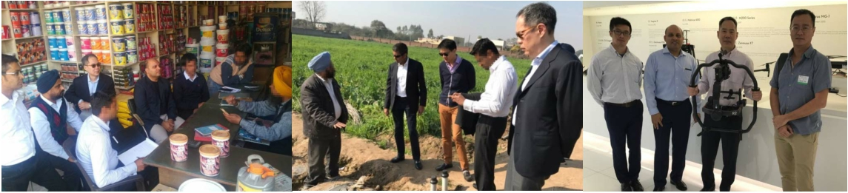
ESG統合型の一例： 新興国株式運用
新興国株式HALO戦略
高いクオリティを有し、成長見通しに対するバリュエーションが妥当な企業を厳選
独自調査 クオリティ要因の評価
• アナリストは、担当セクターに • 各調査銘柄のクオリティ・チェ
ついて、通常20～40銘柄を ックリストの作成
カバー
• クオリティに関するスコアリン
• 現場を重視し慣習に囚われ グ、ランク付け
ない業界や企業の調査
- 業界構造と競争優位性： 12
• 企業調査ノート（CRN）への - 収益性トレンドと持続性： 6
文書化 - ESG： 14
写真は現地調査 インド（2017年2月）と中国（2017年6月）
本源的価値の算出
• ファンダメンタルズ分析から
推定される将来キャッシュフ
ローを基に算出
• 向こう5年間の収益モデル（
損益計算書、貸借対照表、CF計算書）を作成。その先のノーマル期間まで推定
• 自社開発のバリュエーション
・システム（GEVS, Global Equity Valuation System）
ランキング
• セクター・アナリストに
よるベスト・アイデアの
ランク付け
• クオリティとバリュエー
ションに基づく評価
Researc
h
6

Slide 8
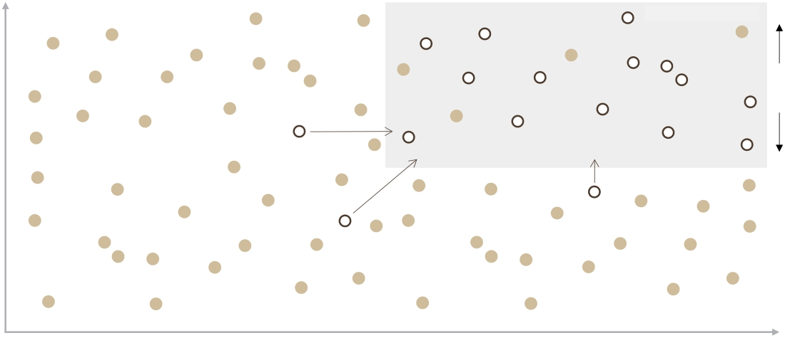
サステナビリティ重視型：リターンに照準定める旗艦アクティブ
グローバル・サステナブル株式戦略
- 長期業績予想に基づくバリュエーション分析と非財務データに基づくサステナブル評価を組み合わせる
- 経済リターンと社会リターンを融合する方法論
10 分位
高
Monitor & patience
忍耐強くモニタリングを行う銘柄
フォーカス銘柄
サステナビリティ評価
非財務データによる
6 分位
低
Watch警戒／回避する銘柄& avoid
割高
継続的に働きかけを行う銘柄Stay engaged
割安
長期業績予想対比でのバリュエーションValuation rankings from financial data
上記は銘柄評価プロセスのイメージ図です。
出所：UBSアセット・マネジメント
7

Slide 9




サステナビリティ重視型： UBS独自のスコアリング
業種によって異なる、長期業績動向へのインパクトが大きい項目に焦点を当てたUBS独自のデータベース
環境
企業レベルで環境への影響を測定:
• 二酸化炭素排出量
• エネルギー効率活用
• 再生可能エネルギー使用計画
• 有害廃棄物削減
社会
従業員、サプライヤー、地域社会に対する企業
の関わり方を測定:
• 従業員の定着率
• 従業員の安全
• サプライチェーンのモニタリング
• 顧客情報の保全
ガバナンス
企業の統治構造や指針を測定:
• サステナビリティ・レポート
• 役員の報酬体系
• 贈収賄防止規定
• 社外取締役比率
24業種に亘り、重要性の高いサステナビリティ要素を81項目設定1
業界毎にウェイト付けを調整。固有情報を加味し、企業毎のスコアを算出
企業のスコアを業界ご
とに10分位で分類
サステナビリティの観点から最も魅力的な銘柄に焦点を当てる
注： 2019年3月末時点、 Sustainable Accounting Standards Boardの枠組みを準用。 https://www.sasb.org/出所：UBSアセット・マネジメント
8

Slide 10
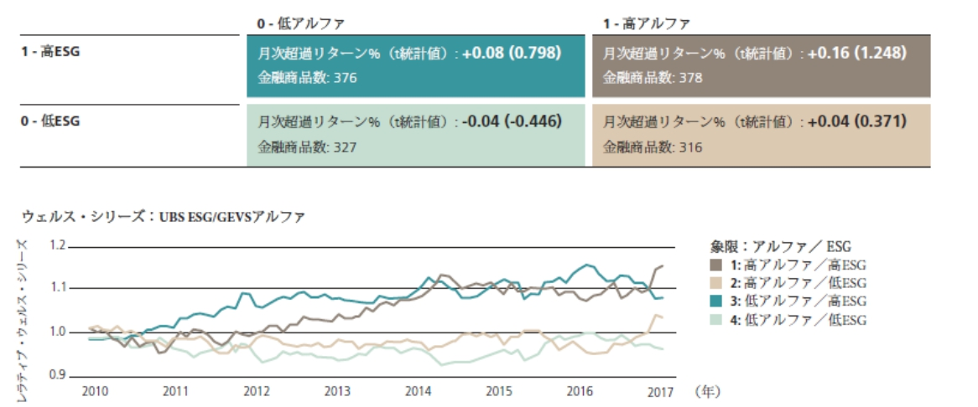
サステナビリティ重視型： リスク・リターン特性の改善効果
✓ 割安銘柄群におけるリターン改善効果 → アナリストの長期業績予想の確からしさを補完
✓ 高ESG銘柄群の好パフォーマンス → 低成長環境下における市場参加者のクオリティ選好の表れ
長期業績予想に基づくバリュエーション（アルファ）とサステナビリティ評価に基づく銘柄群の株価パフォーマンス・バックテスト
2010年末～2017年末
出所：UBSアセット・マネジメント
注：バックテストの結果は例示目的のためにのみ提示しています。同テストは事後判断のために開発され、そして結果が過去データによる分析と多数の想定に基づいていることから内在的な限界があります。結果は顧客の資産を使用した実際の取引を表すものではなく、UBSアセット・マネジメントが運用する実際の戦略の結果に基づくものではありません。結果は、対象期間中においてUBSアセット・マネジメントが実際の顧客資産の運用において下した意思決定に影響を与えた可能性のある経済的要因や市場要因を反映していない可能性があります。結果は、将来の結果の目安、保証、推定となるものではありません。「t統計値」（括弧内の数値）は、イベントの統計学的な重要性を判断するための統計学的測定値です。「金融商品数」は当該のカテゴリーにおける株式銘柄数を指します。
9

Slide 11




















サステナビリティ重視型： 富裕層向けのテーマ型投資
3つのメガ・トレンドと、これに付随して長期的な成長特性を備える事業機会に注目したマルチ・テーマ型運用
銘柄選択は、長期業績成長対比でのバリュエーションと独自のサステナブル・スコアを組み合わせる手法を使用
人口増 高齢化 都市化
• 世界人口は、2050年までに73億人から
100億人に増加する見込み
• 人口増加の大部分は低・中所得国によ
るものと想定
• 世界的に高齢化が進む中、人口成長の
大部分は新興国に更に集中していく
• 先進国では、2030年までに、60歳以上
の人口が25歳以下の人口を上回ろう
• 郊外から都市部へと人口が移動するト
レンドは続く
• 2030年までに全世界の人口の9％近く
が、人口1000万人以上の大都市41に集中する見込み
これらのメガ・トレンドは、以下の投資テーマを提供する
がん治療
エネルギーの
効率使用
水資源の
欠乏
農産物の
生産性
後発医薬品
退職後の
生活設計
大量輸送
セキュリティ、
安全
自動化と
ロボット利用
再生
エネルギー
退職後の 肥満 医療機器 教育 より効率的な 廃棄物処理と 大気汚染と 新興国の 新興国の
住居
サービス
移動手段
リサイクル
二酸化炭素
排出の削減
インフラ投資
ヘルスケア
医療
テクノロジー
出所：UBSウェルス・マネジメント、CIOオフィス
GL 10

Slide 12

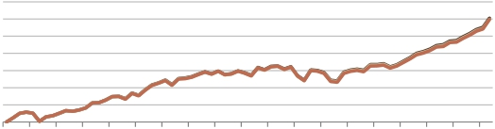
サステナビリティ重視型： 機関投資家向け低リスク・アプローチ
UBS Climate Aware株式戦略
ベンチマークと同程度のリスク・リターン特性を維持しつつ、社会リターン（低炭素社会の実現をサポート）を追求
達成されたエクスポージャの例 1
CO2成長率（年率)
-0.8%
FTSE World
-3.2%
再生エネルギー
(ｷﾞｶﾞﾜｯﾄ時)
64%
炭素強度
（スコープ1）(トン / 売上高)
-50%
石炭エネルギー
(ｷﾞｶﾞﾜｯﾄ時)
-48%
化石燃料埋蔵量
(CO2換算 ﾄﾝ )
-30%
⬆ 2℃シナリオグライドパス:
炭素削減目標の達成確
度が高い企業に対して
30％の傾斜配分（ティル
ト）を実施
2DS目標
-1.6%
UBS Climate Aware
株式戦略
パフォーマンス・バックテスト（2012年1月～2018年1月）
240
220
200
180
160
140
120
100
パフォーマンスを犠牲にすることなく炭素リスクの削減を達成
Apr-2012
Apr-2013
Apr-2014
Apr-2015
Apr-2016
Apr-2017
Dec-2011
Dec-2012
Dec-2013
Dec-2014
Dec-2015
Dec-2016
Dec-2017
Aug-2012
Aug-2013
Aug-2014
Aug-2015
Aug-2016
Aug-2017
Climate Aware strategy (Gross) Climate Aware strategy (Net)
MSCI World
出所：UBSアセット・マネジメント、Asset4、Trucost、FTSE Russell
1 枠内グラフは絶対値、枠外はベンチマークに対する相対値を表示。CO2成長率は過去5年で算出。
11

Slide 13

サステナビリティ重視型： 国内リテール向けインデックス投資
国内リテール投資家層への低コストの投資ソリューション
MSCIと共同でサステナブル企業を選別する「MSCIワールドSRI ５％イシュアー・キャップド・インデックス」を開発。日本を含む世界の先進国の株式を対象とした株価指数「MSCIワールド・インデックス」（構成銘柄数約1,600）から、「ギャンブル」「タバコ」「兵器」など特定の産業にかかわる企業を除外し、ESG格付けが高く、かつ、不祥事スコアが高い企業群を厳選して構成された「MSCIワールドSRI指数」をベースに、１銘柄あたりの配分比率を５％以内に制限した指数（構成銘柄数約400）。
出所：UBSアセット・マネジメント
12

Slide 14




インパクト投資： サステナブル投資手法の昇華
✓ 投資リターンを追求しつつ、社会や環境に対して計測可能なインパクトを生み出すことを明確に意図した投資手法
✓ 上場株式を対象とすることでグローバルな影響力のボリュームを確保する
✓ 2030年までに国連SDGsを達成するために必要とされている年間2.5兆円の投資を後押し
インパクト投資の構成要素：
アセット・オーナーが抱える
社会的責任に対する
問題意識へのソリューション
として、
投資リターンの追求と同時に
より良い社会の実現
を後押しする、
国連SDGsと照準
を共有する
目的性の高い投資戦略
出所：UBSアセット・マネジメント
指向性（Intentionality）
社会的課題や環境面の課題に対応するインパクトを生み出すことに投資
家が明確にコミットすること。
検証可能なインパクト測定（Verifiable impact measurement）
インパクトの創造状況を定量的に計測しモニタリングすること。当社では
ハーバード大学、ニューヨーク州立大学、オランダのヴァーヘニンゲン大
学との共同プロジェクトで開発したインパクト測定スキームによって、単な
る売上分析を超えた、科学的かつ継続的モニタリングを行っている。
競争力あるリターン（Competitive returns）
投資リターンの追求は重要な構成要素
エンゲージメントによる追加的価値（Additionality through engagement）エンゲージメント（企業との対話）をインパクト創造の重要な経路として位置
づけていること。企業サイドの今の取り組み状況の評価に基づく投資行動
に留まらず、投資先企業の変化を促す経過を重視すること
13

Slide 15







インパクト投資： 国連SDGsと照準を一にする
気候変動と
大気汚染
水資源の欠乏
食品の安全性
ヘルスケア
貧困の軽減
国連SDGs
7 エネルギーをみんなに
そしてクリーンに
3 全ての人に健康と福祉を
11 住み続けられる街作りを
13 気候変動に具体策を
UBSインパクト指標：
E: 大気汚染の防止、炭素
ガス排出の削減
S: 延命年数、罹患日数、
入院回避
国連SDGs
14 海の豊かさを守ろう
6 安全な水トイレを世界中に
15 陸の豊かさも守ろう
UBSインパクト指標：
E: 水節約量、汚染水の
処理、生態系への恩恵
S: 上水を利用できる人数
国連SDGs
2 飢餓をゼロに
12 つくる責任、つかう責任
UBSインパクト指標：
E: 食品廃棄の回避量、
収穫量の増加
S: 栄養食品を入手できる
人数
国連SDGs
3 全ての人に健康と福祉を
UBSインパクト指標：
S: 延命年数、罹患日数、
入院回避
国連SDGs
1 貧困をなくそう
4 質の高い教育をみんなに
UBSインパクト指標：
S:金融サービスの利用人数
教育サービスの利用人数
共通項目
持続性のある
製造工程と
サプライチェーン
国連SDGs
5 ジェンダー平等を目指そう
8 働きがいも経済成長も
9 産業と技術革新の基盤をつくろう
10 人や国の不平等をなくそう
12 つくる責任 つかう責任
16 平和と公正を全ての人に
17 パートナーシップで目標を達成しよう
UBSインパクト指標：
E: エネルギー/原材料/水の効率的利用、汚染物質、
有毒物質、生物多様性の保護
S: 健康と安全、ジェンダー平等、エンパワーメント
G: ガバナンス、報酬体系、汚職防止策
出所：国連、外務省、UBSアセット・マネジメント、2018年12月末時点。
14

Slide 16



インパクト投資： インパクト測定報告の一例
グローバル・サステナブル・インパクト株式戦略（2018年12月末現在）
10億米ドル投資当りのインパクト
インパクト・カテゴリー ポートフォリオ MSCI ACWIインデクス
水資源の節約（立方メートル） 11'777'645 1'251'171
水資源の処理（立方メートル） 8'639'949'865 289'746'053
水資源の供給（立方メートル） 442'600'160 395'777'162
二酸化炭素排出量の削減（トン） 6'405'338 1'523'994
PM2.5の削減量（トン） 663 1'192
疾患日数の削減 49'168'901 13'923'320
入院日数の削減 230'293 47'403
延命数 64'444 23'761
出所：UBSアセット・マネジメント
注：上記は例示目的のためにのみ提示しています。
15

Slide 17
ご留意事項
 本資料は、情報提供を目的としたものであり、特定の金融商品取引の勧誘を目的としたものではありません。本資料は、信頼できる情報をもとにUBSアセット・マネジメント株式会社によって作成されておりますが、その正確性・完全性が保証されているものではありません。本資料に記載されてい
る内容・数値・図表・意見・予測等は、本資料作成時点のものであり、将来の市場動向、運用成果等を示唆・保証するものではなく、また今後予告なく
変更されることがあります。
投資信託に関するご留意事項
 投資信託のリスクおよび費用は投資信託毎に異なりますので、ご投資される際には、事前に投資信託説明書（交付目論見書）および契約締結前交付
書面をよくご覧ください。なお、以下に記載するリスクおよび費用項目につきましては、一般的な投資信託を想定しております。費用の料率につきまして
は、UBSアセット・マネジメント株式会社が運用するすべての公募投資信託のうち、徴収する各費用における最高の料率を記載しております。購入の
お申込にあたっては、販売会社より投資信託説明書（交付目論見書）等をお渡ししますので、必ず内容をご確認の上、ご自身でご判断くださいますよう
お願いいたします。
投資信託のリスクについて
投資信託は株式、債券、投資信託証券など値動きのある有価証券等（外貨建資産には為替リスクもあります）に投資しますので、基準価額は大きく変動
します。したがって、投資家の皆様の投資元本が保証されているものではなく、基準価額の下落により損失を被り、元本を割り込むことがあります。投資
信託のリスクは投資対象資産の種類、投資制限、取引市場、投資対象国等により異なります。また、投資信託は預金ではなく、預金保険制度の対象では
ありません。登録金融機関を通じてご購入頂いた場合は、投資者保護基金の保護の対象ではありません。※詳しくは各投資信託の目論見書および契約
締結前交付書面をご覧ください。
投資信託の費用について
投資信託の購入時や保有期間中には以下の費用がかかります。
【直接ご負担いただく費用】
・購入時：購入時手数料 上限3.78％（税抜3.50％）
・換金時：信託財産留保額 上限0.3％
【保有期間中に間接的にご負担いただく費用】
・運用管理費用（信託報酬） 上限約2.2839％（税込）（ファンドオブファンズの投資先ファンドの概算値を含む）
・その他の費用（監査報酬、有価証券売買委託手数料、信託事務の諸費用等）をご負担いただきます。
※信託財産の規模、取引量等により変動しますので、事前に金額および計算方法を表示することができません。
※これらの費用の額および計算方法等は、投資信託毎に異なります。詳しくは各投資信託の目論見書および契約締結前交付書面等にてご確認ください。
16

Slide 18
ご留意事項
投資一任契約に関する留意事項
 当社が投資一任契約に係る業務を行う際には、お客様にはご契約の資産額に対し年率 0.825％（税抜）を上限とする投資顧問料をご負担いただきます。その他、組入資産の売買手数料、保管費用等（以下「手数料等」といいます。）を、運用資産を通じて間接的にご負担いただく場合があります。また投資
一任契約に基づき投資信託または外国籍リミテッド・パートナーシップ等（ 以下、これらを総称して「投資信託等」といいます。）に投資する場合は、投資
信託等に掛かる運用報酬・管理報酬等（監査費用を含みます。以下「諸費用等」といいます。）を別途ご負担いただきます。これらの手数料等および
諸費用等は契約内容、契約資産の額、運用状況等により異なるため、具体的な金額を表示することはできません。また、お客様に直接および間接的に
ご負担頂く投資顧問料、手数料等および諸費用等の合計額についても、契約資産の額、運用状況等により異なるため、具体的に表示することができま
せん。投資一任契約のお申込みに当たっては、契約締結前交付書面をお渡ししますので、必ず内容をよくお読み下さい。
有価証券等への投資に係わる主なリスクについて
投資一任契約に基づく有価証券の投資には、株式投資のリスク（価格変動リスク・信用リスク・流動性リスク）、債券投資のリスク（価格変動
リスク・信用リスク・流動性リスク）、為替リスク、カントリー・リスク、デリバティブ取引のリスク、オルタナティブ投資に係わるリスク、インフラストラクチャー
／PE 投資、不動産関連投 資に係わるリスク等があります。従って、投資元本が保証されているものではなく、当該有価証券等の値動きにより損失が
生じ、投資元本を割り込むことがあります。
※リスクや手数料・報酬等の詳細については、契約締結前交付書面にてご確認ください。
UBSアセット・マネジメント株式会社
金融商品取引業者 関東財務局長（金商）第412号
加入協会： 一般社団法人投資信託協会 ／ 一般社団法人日本投資顧問業協会 ／ 一般社団法人第二種金融商品取引業協会
©UBS 2019.キーシンボル及びUBSの各標章は、UBSの登録又は未登録商標です。UBSは全ての権利を留保します。
17

